Slide 1
ТРУДОВИЙ ПРОЦЕС
Приклади
ЗАДАЧІ ДЛЯ РОЗРАХУНКУ

Slide 2
приклад 1.1.
Визначити економічний кордон розподілу праці. Витрати часу при різних варіантах поділу праці наведено у таблиці 1.2 (на один готовий виріб).
Витрати часу | Характер розподілу праці
 | предметне | детальне | За операцію
Обробка деталей | 12 | 7 | 5
Допоміжні елементи трудового процесу | 2 | 3 | 4
Транспортування заготовок та напівфабрикатів | 1 | 2 | 4
Міжопераційне пролежування | - | 1 | 3
Відпочинок та особисті потреби | 0,3 | 0,3 | 0,6
Втрати робочого часу з організаційних причин | - | 0,7 | 2,0

Slide 3
Рішення. Розрахуємо сумарні витрати часу на виріб для кожного варіанта розподілу праці:
предметне - Тзаг = 12 + 2 +1 + 0,3 = 15,3 хв;
подетальне - Тзаг = 7 + 3 + 2 +1 + 0,3 + 0,7 = 14 хв;
поопераційне - Тзаг = 5 + 4 + 4 + 3 + 0,6 + 2 = 18,6 хв.
Таким чином, оптимальний варіант - подетальний поділ праці, який і є економічним кордоном поділу праці.

Slide 4
приклад 1.2.
Розрахувати явочну чисельність Чя по ділянках цеху, якщо нормативні витрати часу Тр1 дільниці №1 - 6200 н-ч., показник виконання норм Пвн = 116%; нормативні витрати часу Тр1 дільниці №2 - 3950 н-ч., показник виконання норм Пвн = 109%; нормативні витрати часу Тр1 дільниці №3 - 14750 н-ч., показник виконання норм Пв н = 111%; фонд робочого дня ФРВ = 176 год.
Рішення. Розрахунок явочної чисельності провадиться за формулою:

Slide 5
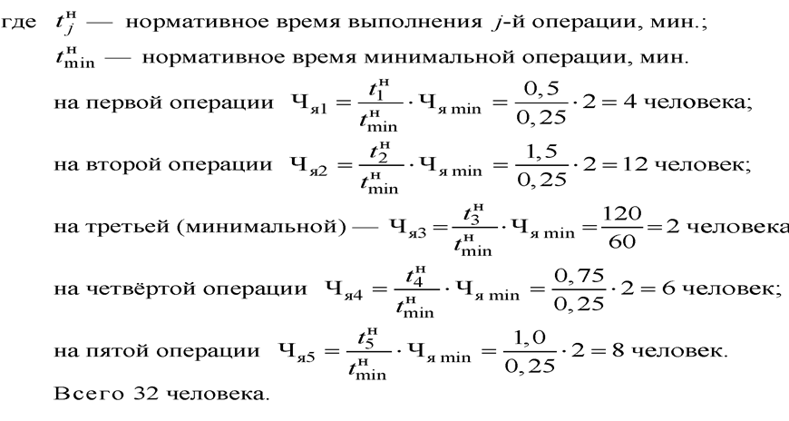
приклад 1.3.
Трудомісткість взаємозалежних послідовних операцій на п'яти робочих місцях дорівнює 0,5; 1,5; 0,25; 0,75; 1 хв. Визначити наявну чисельність Чя по робочих місцях і в цілому по виробничому ланцюжку, якщо за годину запускається 480 деталей
Рішення. Визначимо час і наявну чисельність Чя робітників для виконання мінімальної операції:
Наявна чисельність робочих кожної з інших операцій визначається за формулою

Slide 6
приклад 1.5.
Визначити наявну чисельність Чя всп допоміжного персоналу з обслуговування робочих місць основних робочих, якщо останні витрачають на допоміжні операції 12% 8-годинної зміни. Наявна чисельність основних робітників у цеху - 625 осіб, час виконання допоміжних операцій допоміжного робітника дорівнює 439 хв.
Рішення. Визначимо тривалість виконання допоміжних робіт основним робітником
Тоді сумарна тривалість допоміжних робіт для основних робітників дорівнюватиме
Розрахуємо наявну чисельність допоміжних робітників

Slide 7
приклад 1.6.
При внутрішньозмінних перервах на відпочинок через кожні 2 год. по 10 хв. виробіток за другу годину знижується на 15%, а при перервах через кожну годину роботи по 7 хв - не знижується. Розрахувати, як підвищиться продуктивність праці при другому варіанті внутрішньозмінного режиму праці та відпочинку порівняно з першим (зміна – 8-годинна).
Рішення. Коефіцієнт використання робочого часу в першому варіанті (без перерв у кінці кожної напівзміни) дорівнює
середній індекс годинної тривалості
Їх добуток 0,958 • 0,925 = 0,886.
Коефіцієнт використання робочого часу у другому варіанті (без перерв наприкінці кожної напівзміни):
індекс годинної продуктивності дорівнюватиме 1
Підвищення змінної продуктивності у другому варіанті

Slide 8
ЗАДАЧІ
Визначити економічний кордон розподілу праці
На виконання денного виробничого завдання з витратами праці (у нормо-годинах - н-ч.) Тр = 450 н-ч. потрібно на токарні операції 160 н-год., на фрезерні - 120 н-год., на свердлильні - 100 н-год., на шліфувальні - 70 н-год. Розрахуйте необхідну для виконання завдання чисельність Чя за спеціальностями, якщо показник виконання 12 норм Пвн токарів – 125%, фрезерувальників – 117%, свердлувальників – 122%, шліфувальників – 112% (тривалість зміни Тзм = 8,2 год).
Витрати часу | Характер розподілу праці
 | предметне>10 хв | Детальне 5-10хв. | За укрупненою операцію 2-5 хв | За дрібною операцією | За окремими трудовими рухами
Основна робота | 16 | 12 | 8 | 6 | 5
Допоміжна робота | 4 | 6 | 7 | 8 | 9
Транспортування | 0,5 | 1,5 | 2,0 | 4,5 | 6,0
Міжопераційне пролежування |  | 0,9 | 1,9 | 2,6 | 3,6
Простої | 0,1 | 0,3 | 1,0 | 1,5 | 3,0
Відпочинок та особисті потреби | 0,8 | 1,0 | 1,3 | 1,6 | 2,0

Slide 9
3. Нормативна технологічна трудомісткість виробничої програми на рік 2860 тис. н-ч., у тому числі у цеху № 1 - 90 тис. н-ч., у цеху № 2 -146 тис. н-ч., у цеху № 3 -50 тис. н-год. Середнє виконання норм виробітку по цехах відповідно 116, 111 і 107%. Розрахуйте необхідну облікову чисельність ЧСП робітників та розстановку їх по цехах з урахуванням планованого показника виконання норм ПВН при фонді робочого часу 254 дні та тривалості зміни 8 год.
4. За зміну потокова лінія випускає 200 ручних годинників. Загальний час складання одного годинника становить 80 хв. Визначте чисельність робітників у зміну та їх розміщення по робочих місцях, якщо трудомісткості операцій співвідносяться як 1:1:3:2:0,5:0,25:0,5.
5. Процес виготовлення деталі поділено на п'ять взаємопов'язаних операцій різної трудомісткості: 10, 22, 4, 31 та 15 хв. Визначте явочну чисельність робітників за кожною операцією та загалом на виробничий ланцюжок, якщо плановий запуск деталей 240 шт. за зміну.

